Slide 1
Mai Ăn Vặt

Slide 2
Mục đích và Phạm vi
Mục đích:
Đưa ra giải pháp cho việc đăng ký việc làm ngoài giờ, rao vặt, chat
Phạm vi: Giới thiệu các chức năng hiện có và mong muốn phát triển

Slide 3
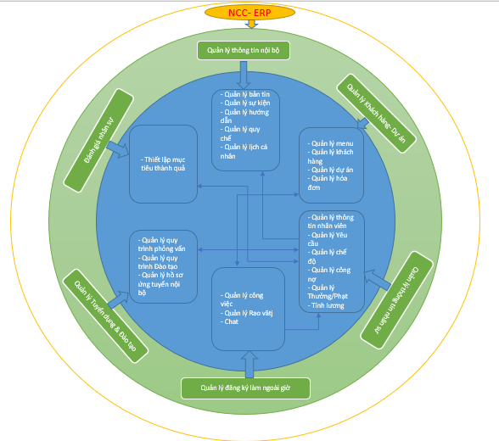
Tích hợp với mô hình ERP hiện tại

Slide 4
Quản lý Công việc
Quản lý công việc
Phê duyệt đăng ký
Quản lý loại công việc
Quản lý thông tin tài khoản
Quản lý phân quyền
Nghiệm thu công việc
Chat trao đổi công việc

Slide 5
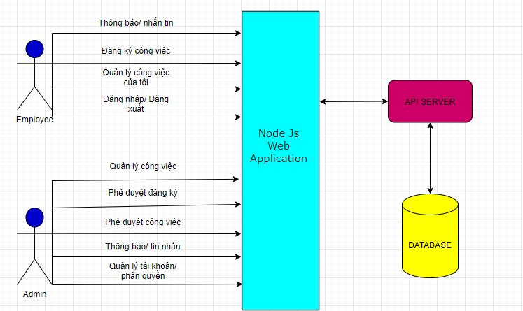
Quản lý Công việc
Mô hình tổng quan

Slide 6
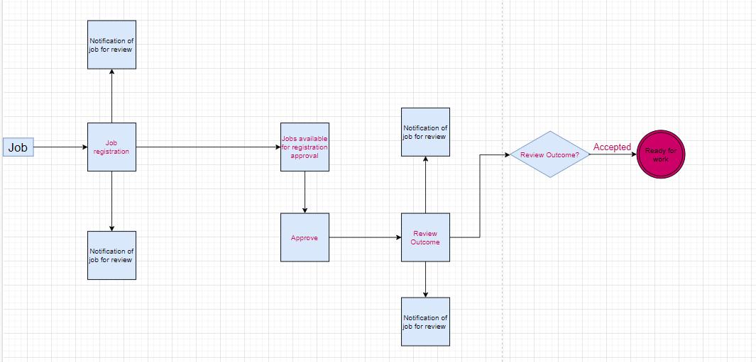
Quản lý Công việc
Luồng phê duyệt đăng ký

Slide 7
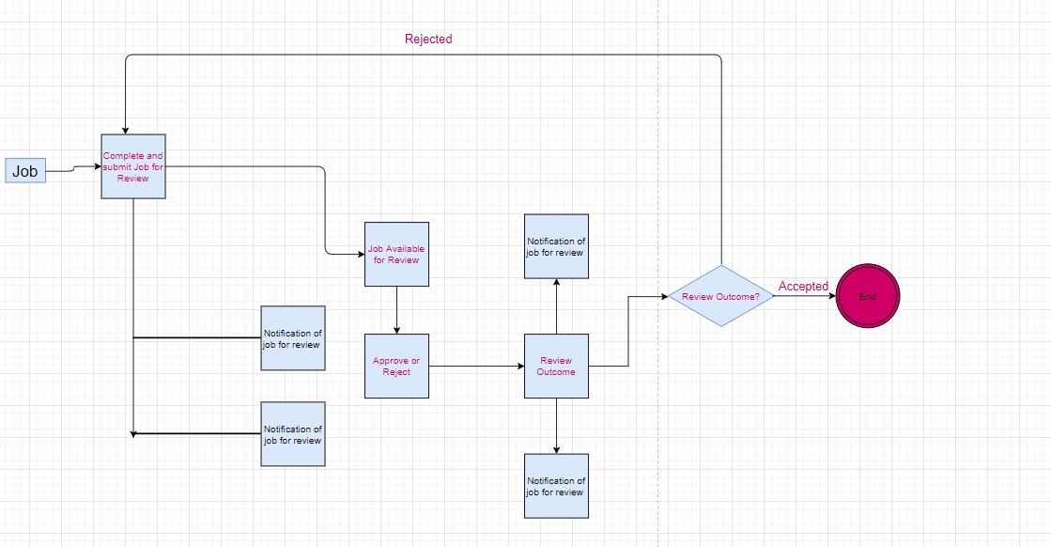
Quản lý Công việc
Luồng phê duyệt công việc

Slide 8
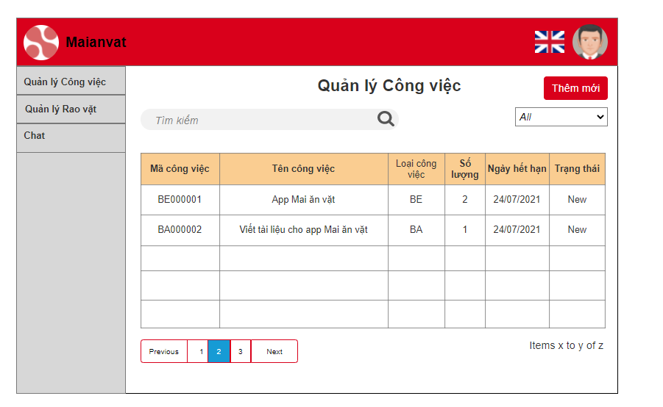
Quản lý Công việc
Trang danh sách công việc

Slide 9
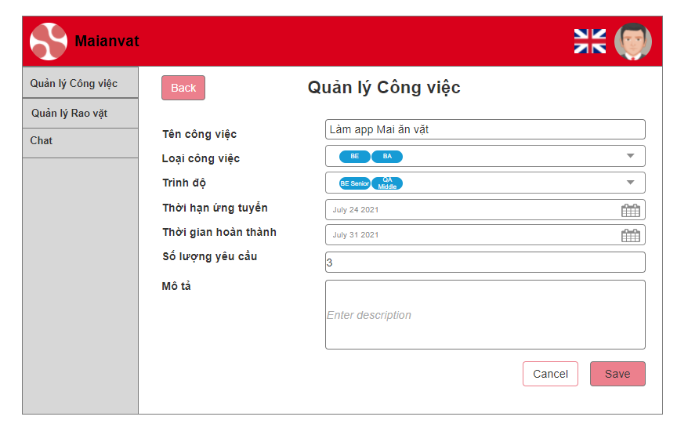
Quản lý Công việc
Giao diện trang Thêm mới công việc

Slide 10
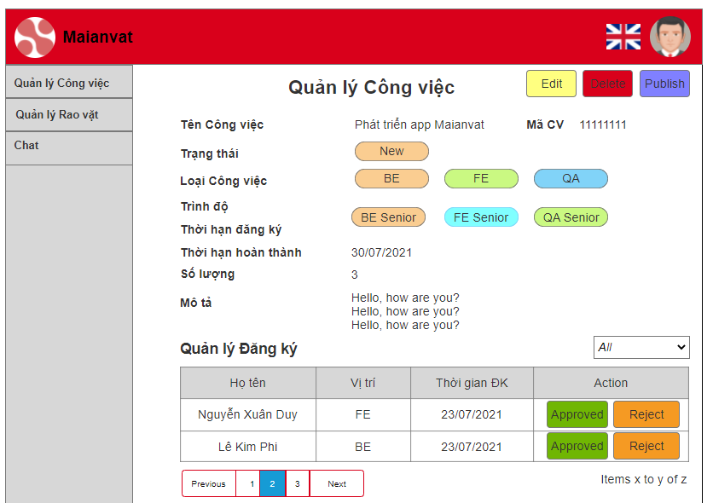
Quản lý Công việc
Giao diện trang Chi tiết công việc

Slide 11
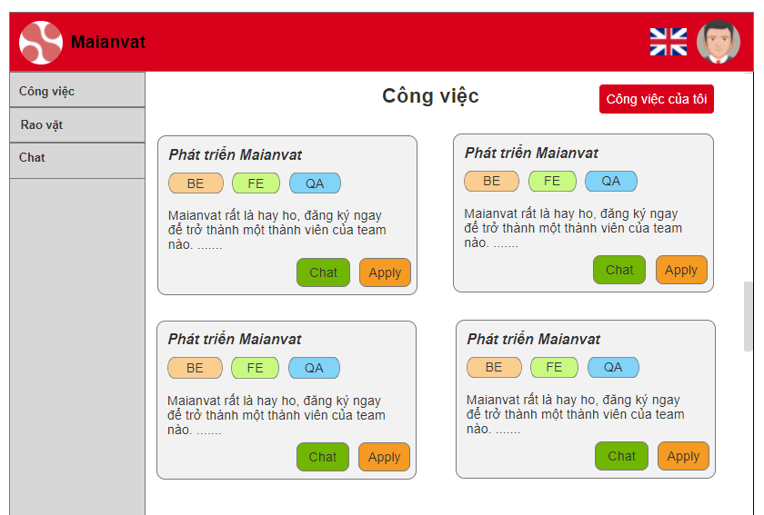
Quản lý Công việc
Trang danh sách công việc – Nhân viên

Slide 12
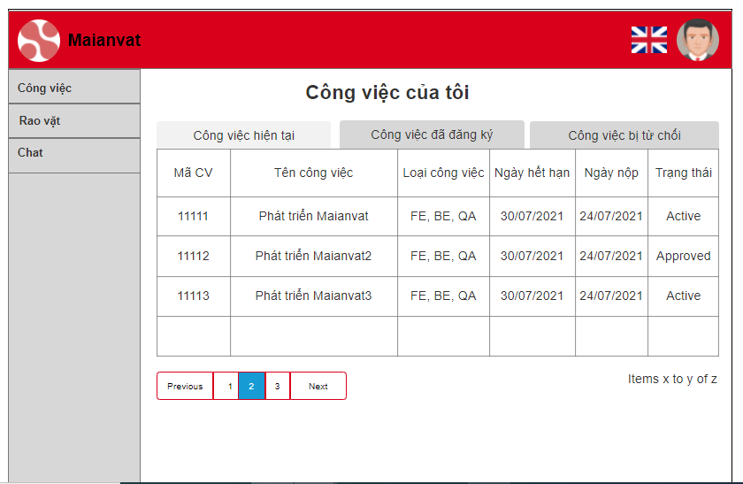
Quản lý Công việc
Giao diện Công việc của tôi – Nhân viên

Slide 13
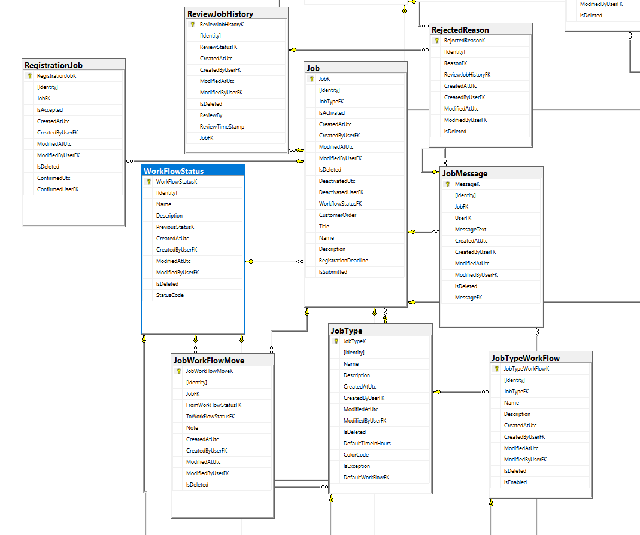
Quản lý Công việc – Thiết kế DB

Slide 14
THANK YOU FOR WATCHING!
Quản lý Công việc – Demo

